Slide 1
Freifunk Münster
Vorstellung citeq 23.09.2014

Slide 2
Was ist Freifunk ?
Freies / offenes Netz
  Keine Kosten, Keine Registrierung
  Keine Überwachung, Keine Sperren
  Jeder kann / soll das Netz erweitern
Mesh – Technologie
  Erweiterung des Netzes auch ohne Uplink
  Robust gegen Ausfälle einzelner Uplinks
Notes:
Rot: Bewährte Technik (s. große Communities), Bereits existierendes Netz, Robust gegen Ausfälle
Blau: öffentliche Dokumentation, offene Software
Gelb: Weggang von zentralisierter Struktur, Anbindung strukturschwacher Gebiete
2

Slide 3
Wer steht dahinter ?
Kernteam 6 Personen
  Studenten und IT-Pros
Freie Unterstützer
warpzone e.V.
Freifunk Communities
Förderverein Freie Netze e.V. / Freifunk Rheinland
Notes:
Rot: Erfahrene IT-Pros, große Community in DE
Blau:
Gelb: Innovative Ideen, neue Sichtweisen
3

Slide 4
Wie funktioniert Freifunk ?
Knoten
  Funk-Mesh zwischen Knoten
  VPN Uplink zum Gateway
Gateway
  VPN Verbindung nach Schweden
Backbone
  Schafft zusätzliche Sicherheit und Lastverteilung
Notes:
4

Slide 5
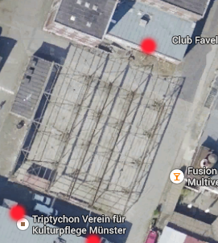
Working Sample: Haverkamp Haus A
Knoten mit Uplink
  Warpzone
  Cult-Cars
  Tripychon (DJ)
  MV-Verlag
Knoten ohne Uplink
  Abstellraum
  Werkstatt / Austellungshalle
  Triptychon (Bar)
Notes:
Knoten: Keine Störung bestehender Infrastruktur, Limitierung möglich
5

Slide 6
Zusammenarbeit mit der Stadt
Knoten in/an öffentlichen Gebäuden
  z.B. Bürgeramt, öffentliche Plätze
  Internet Uplink notwendig
Motivation von Bürgern / Unternehmern
  Wachstum des Netzes
Infrastruktur
  Gateway
  Backbone
Notes:
Knoten: Keine Störung bestehender Infrastruktur, Limitierung möglich
Flüchtlingswohnheime: Bereits Kontaktaufnahme, Interesse vorhanden, nicht vor November möglich (Herr Schulze)
Frage Ennox: Vorschriften Dachinstallatistallationen öffentliche Gebäude?
6

